Slide 1

出色妈妈好帮手
妈妈大学APP 技术方案
深圳市海富特资讯管理有限公司解决方案

Slide 2
目录大纲
妈妈大学功能模块
系统架构介绍
简单介绍妈妈大学的相关功能模块内容
简单介绍如何部署进行服务器部署及相关的配置
02
01
03
04
相关开发技术介绍
人员团队配置
介绍开发妈妈大学APP将会使用的技术以及为何选择
简单介绍海富特的开发团队和维护团队

Slide 3
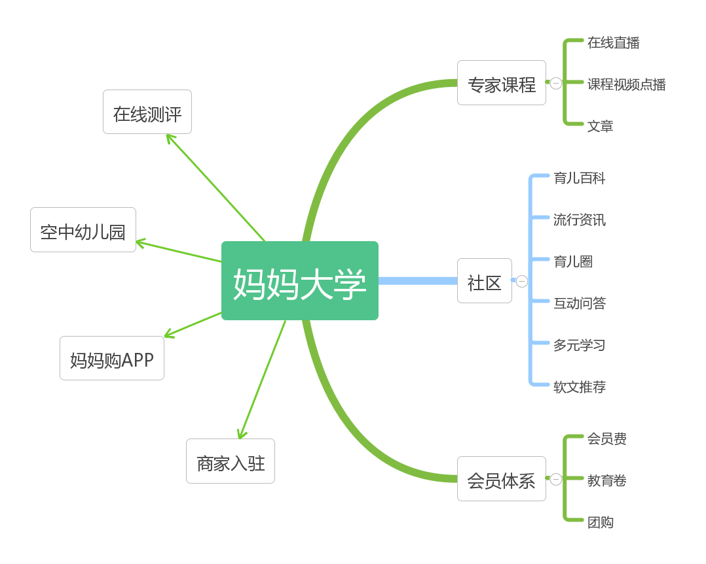
功能模块图
妈妈大学APP有什么
以专家、社区为平台核心，创造有意义有价值的内容资讯实体，以此核心思想让妈妈们获得服务，带动贝因美的整个商务体系。

Slide 4
专家课程
专家为妈妈们提供什么服务
在线教学
课程点播
跟妈妈大学签约的专家可以通过在线直播的方式提供在线课程、课后答疑等。
使用基于RTMP协议的在线直播，选用阿里云视频直播
当专家完成一次教学直播后，阿里云平台将自动生成视频，后台人员整理后生成课程点播功能。
使用阿里云视频点播服务，涉及阿里云OSS
01
02
专家文章
在线问答
03
04
专家可以发表相关的文章让用户阅读及留言讨论。参考功能：小型博客系统
妈妈们可以直接在社区发表问答，平台将直接转向相关的医生让其第一时间上线解答。参考功能：百度知道

Slide 5
妈妈社区
妈妈在这里找到更多的乐趣
育儿百科
流行资讯
01
育儿百科是一个基于百科系统模式的模块，可以在此模块搜索一切育儿相关的只是。
0
流行资讯是一个新闻模块，妈妈能够在此获取相关的新闻和贝因美的相关新闻，第一时间分享贝因美的好消息。
02
03
育儿圈
妈妈美播
育儿圈是一个妈妈们的互动社区，妈妈们能够在这里讨论、分享一切育儿生活的点点滴滴。参考：圈子系统
妈妈们可以直播自己的育儿经验等分享给其他妈妈，也可以在此处看到其他妈妈们的美丽直播，导向购物
04

Slide 6
妈妈社区独一无二
妈妈社区的吸粉大作战
多元学习
软文推荐
妈妈大学独特设计在于提供多元的学习结构，视频、语音与互动，建立多元、分时学习管道
02
通过软文推荐活动，举办为客户精选的团购
01
03
教育卷代理
04
在线评测
结合线上课程，妈妈们能够销售教育代金券，以收取佣金的方式完成线下教育卷的销售。
免费的线上评测，可以长期对客户产生粘性

Slide 7
会员系统
会员能够做什么
空中幼儿园
团购
与空中幼儿园项目建立对接，长远地为妈妈们提供一站式服务
成为会员的用户可以参与团购计划，获得软文推荐
01
02
商家服务
03
贝因美服务
04
会员能否在妈妈大学获取优质的第三方商家服务
除了妈妈大学的服务外，还能享用贝因美旗下的所有服务，如妈妈购APP和空中幼儿园等

Slide 8
妈妈大学
妈妈大学能够带来什么
大数据
大数据，能够让妈妈大学通过妈妈大学的各种内容挖掘出妈妈最需要的深度需求
商业智能
内容为王
通过观察妈妈大学的用户行为，引导妈妈大学的用户直接找到妈妈购最需要的商品
妈妈大学是以内容为导向的项目、所有内容都是独一无二，让妈妈们能够获得真正都收获

Slide 9
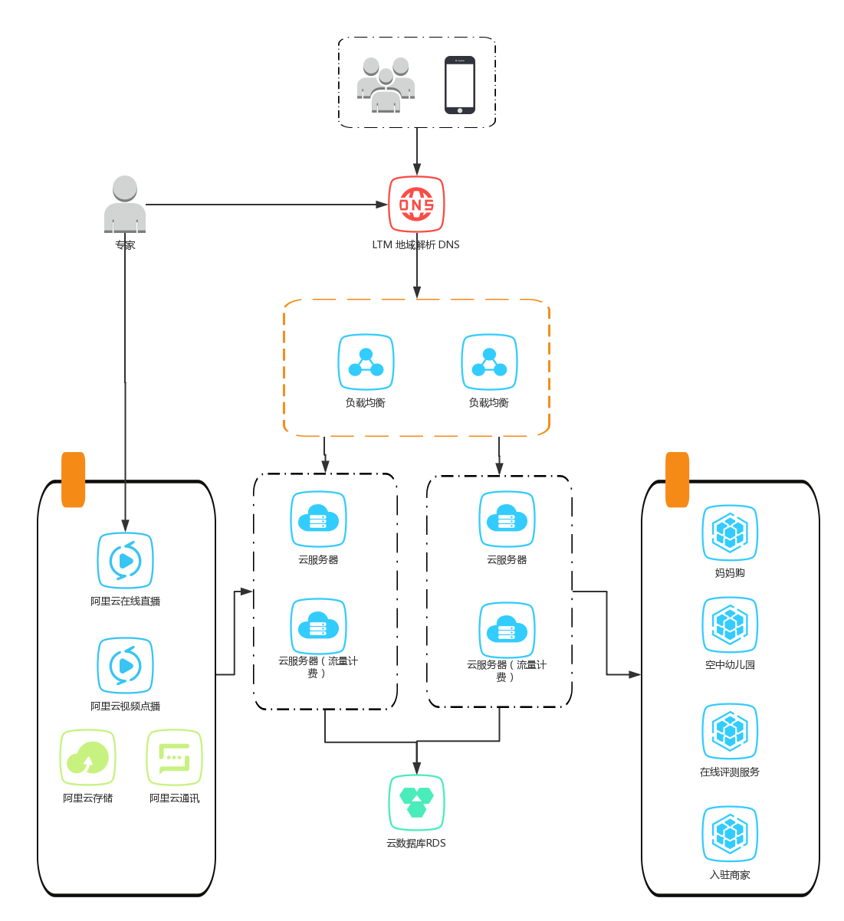
系统架构
以千万级用户为目标进行服务器群集规划
以百万级活跃用户为目标进行设计
妈妈大学的服务器如何部署

Slide 10
ECS服务器配置
ECS服务器系列 | 系列 III n4型
CPU | 8核
内存 | 16 GB
带宽 | 100 Mbps
操作系统版本 | Windows 2012 R2 数据中心版
存储 | 120 GB

Slide 11







App开发技术选择
基于Cordova的HTML5+Native的Hybird开发模式
基于AngularJS 2.2的前端底层框架
后台代码语言为ES6的TypeScript，JavaScript的超集
支持Android，IOS，IPAD和Browser等主流平台
Ionic拥有优秀的原型和技术
Ionic快速的应用开发支持
我们选择什么技术
http://ionicframework.com

Slide 12


后端服务开发技术
基于PHP的App-Link移动应用开发服务平台
我们选择什么技术
http://www.app-link.org

Slide 13

其它相关开发技术
基于RTMP协议的阿里云视频直播服务
基于RTMP协议的阿里云视频点播服务
基于阿里云的云数据库RDS
基于阿里云的移动通讯服务
基于阿里云的对象存储服务OSS
基于阿里云的负载均衡架构
基于阿里云的大数据服务
我们选择什么技术

Slide 14
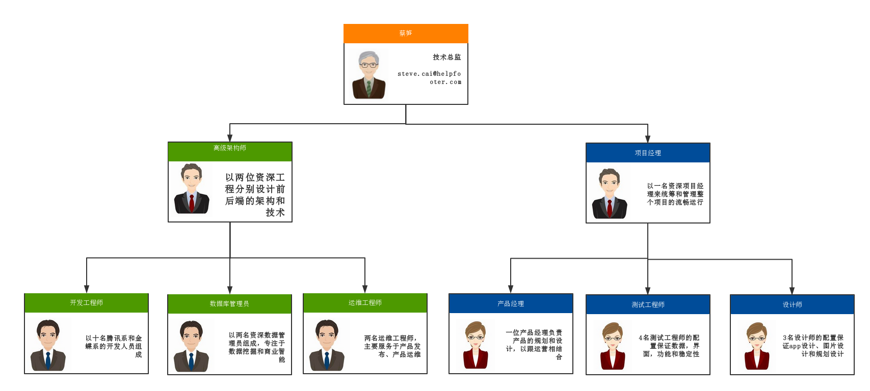
开发人员配置
我们的开发人员组合
团队以金蝶系和腾讯系的
人员为主
主要配置
12-15位开发人员
3名数据库管理员
1名项目经理
1名产品经理
4名测试工程师
3名前端设计师
2名运维工程师

Slide 15
PPT模板下载：www.1ppt.com/moban/ 行业PPT模板：www.1ppt.com/hangye/
节日PPT模板：www.1ppt.com/jieri/ PPT素材下载：www.1ppt.com/sucai/
PPT背景图片：www.1ppt.com/beijing/ PPT图表下载：www.1ppt.com/tubiao/
优秀PPT下载：www.1ppt.com/xiazai/ PPT教程： www.1ppt.com/powerpoint/
Word教程： www.1ppt.com/word/ Excel教程：www.1ppt.com/excel/
资料下载：www.1ppt.com/ziliao/ PPT课件下载：www.1ppt.com/kejian/
范文下载：www.1ppt.com/fanwen/ 试卷下载：www.1ppt.com/shiti/
教案下载：www.1ppt.com/jiaoan/ PPT论坛：www.1ppt.cn
感谢您的观赏
THANK YOU FOR WATCHING

